Slide 1
Проект «Управление надежностью электронных модулей на этапах жизненного цикла»
Московский институт электроники и математики им. А.Н. Тихонова 123592, Москва, Таллинская ул., 34
Москва
24.05.2024 г.
Доклад «Представление инструмента для оценки качества выполнения этапов жизненного цикла электронных модулей» Докладчик Полесский Сергей Николаевич, к.т.н., доцент Департамента компьютерной инженерии
Тел. +7 926 563 7004
E-mail: spolessky@hse.ru

Slide 2
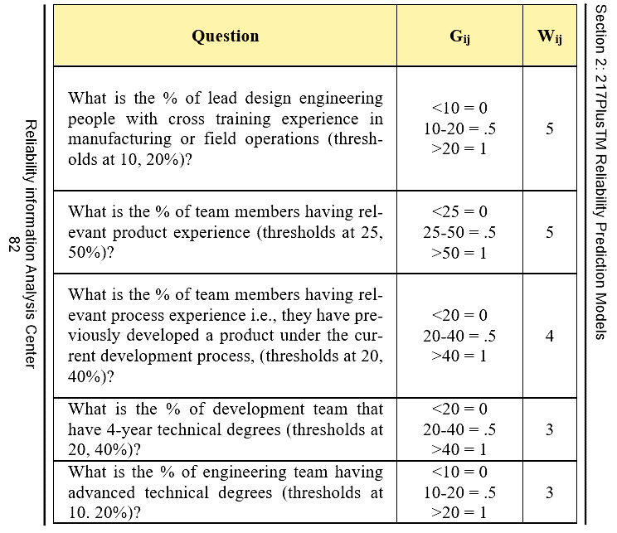
Новый способ формирования опросника – онтологическое исследование
Московский институт электроники и математики им. А.Н. Тихонова
Управление надежностью электронных изделий на этапах жизненного цикла
Развитие методов прогнозирования показателей надежности электронных модулей
Было
Стало
λ_{ЭМ} = К_{А} $∙$ λ$∑$
Вопрос
Вес
Численное значение
Категория отказов
Оценка Ka вручную без дифференциальности
Предметная область
Уровень ЭМ
Отдел организации
Процесс ЖЦ
Направлен-ность
Поднаправ-ленность
Возможности
Получение последовательных и прогнозируемых результатов.
Получение уровней осуществления деятельности (полнота выполнения необходимых мероприятий).
Принятие решений, основанных на анализе статистических и оценке экспертных данных.

Slide 3
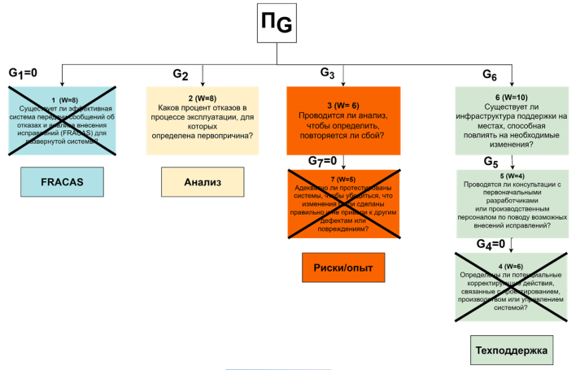
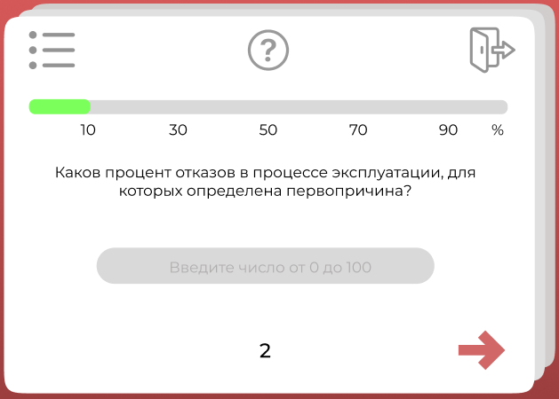
Новая древовидная структура вопросов
Московский институт электроники и математики им. А.Н. Тихонова
Управление надежностью электронных изделий на этапах жизненного цикла
Развитие методов прогнозирования показателей надежности электронных модулей
Пример интерфейса с опросом (всего около 500 вопросов, отражающих качественные показатели этапов стадий жизненного цикла, разделенных на категории отказов и предметные области)
Исключили повторяющиеся вопросы и вопросы, ответ на которых понятен из ответа на предыдущие по предметным областям
К_{А}= П_{p} П_{IM} П_{Е} + П_{D} П_{G} + П_{М} П_{IM} П_{Е} П_{G} + П_{S} П_{G} + П_{I} + П_{N} + П_{W}

Slide 4
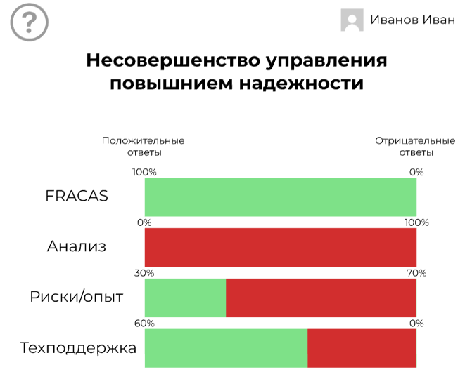
Автоматизированная дифференциальная оценка Kа
Московский институт электроники и математики им. А.Н. Тихонова
Управление надежностью электронных изделий на этапах жизненного цикла
Развитие методов прогнозирования показателей надежности электронных модулей
Пример интерфейса с результатами аудита
Пример интерфейса с результатами анализа предметной области по итогам аудита

Slide 5
Экспертная система и web-решение
Московский институт электроники и математики им. А.Н. Тихонова
Управление надежностью электронных изделий на этапах жизненного цикла
Развитие методов прогнозирования показателей надежности электронных модулей
Детализация положительных и отрицательных характеристик организации с применением экспертной системы поддержки принятия решений на основе онтологического подхода
Архитектура / структура решения.
Автоматизированный аудит
Конструкторский отдел
Схемотехнический отдел
Проект в Web-сервисе
Полнота выполнения мероприятий 75%
Полнота выполнения мероприятий 20%
Производственный отдел
Полнота выполнения мероприятий 98%

Slide 6
Экспертная система с онтологическим подходом
Московский институт электроники и математики им. А.Н. Тихонова
Управление надежностью электронных изделий на этапах жизненного цикла
Развитие методов прогнозирования показателей надежности электронных модулей
Аналогично определяем:
Уровень выполнения мероприятий, принадлежащих процессам стадий жизненного цикла.
Уровень выполнения мероприятий для конкретных уровней электронных модулей.
Уровень выполнения мероприятий для направленностей (продукт, персонал).
Уровень выполнения мероприятий для поднаправленностей (программа, аппаратура, документация).
Демо-версия онтологии решения для каждой категории отказов
Процесс ЖЦ 1
Процесс ЖЦ N
Полнота выполнения мероприятий 60%
Полнота выполнения мероприятий 20%
Уровень ЭМ1
Полнота выполнения мероприятий 73%
Продукт
Персонал
Полнота выполнения мероприятий 45%
Полнота выполнения мероприятий 90%
Предметная область 1
Предметная область 2
Предметная область N
Полнота выполнения мероприятий 30 %
Полнота выполнения мероприятий 58 %
Полнота выполнения мероприятий 15%
Вопрос 1
Вопрос 2
Вопрос N

Slide 7
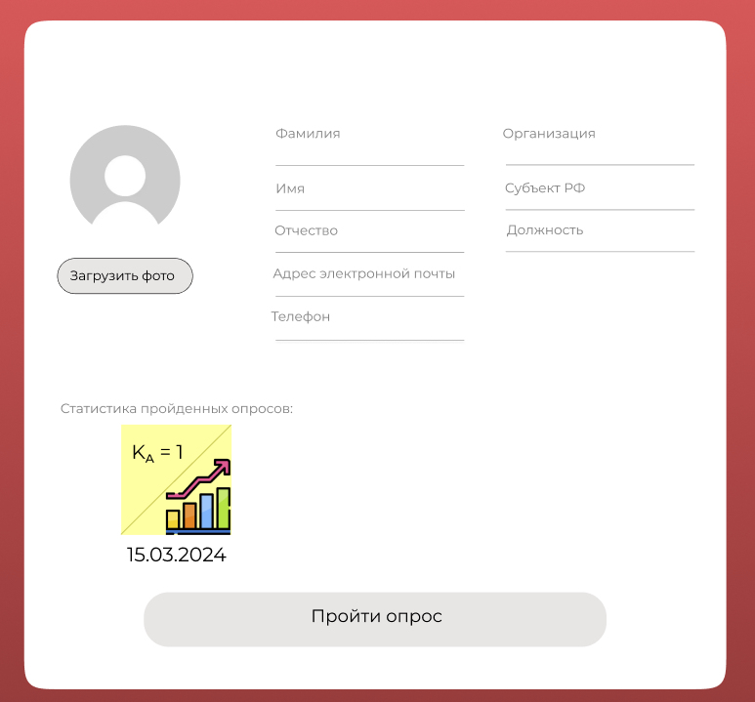
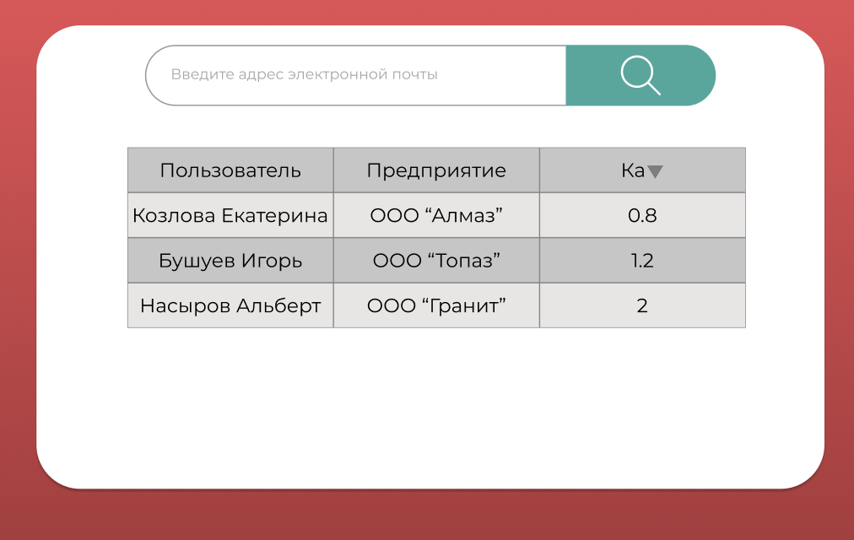
Хранение статистики Ka проектов по организациям
Московский институт электроники и математики им. А.Н. Тихонова
Управление надежностью электронных изделий на этапах жизненного цикла
Развитие методов прогнозирования показателей надежности электронных модулей
Личный кабинет пользователя
Администрирование. Хранение Ka по организациям. Ранжирование

Slide 8
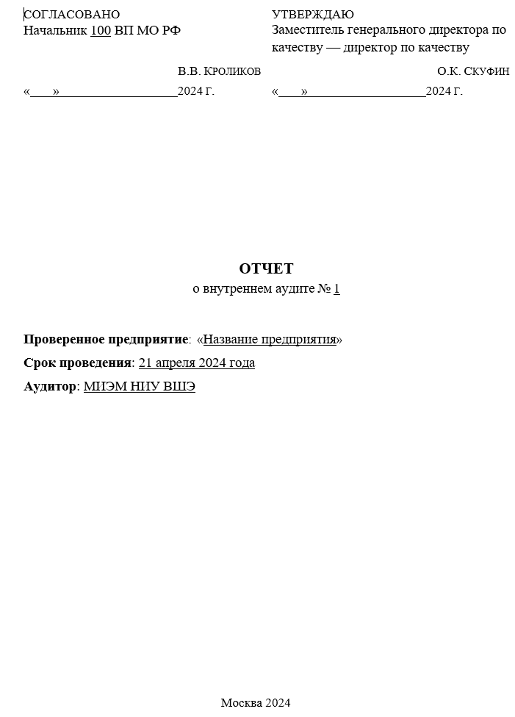
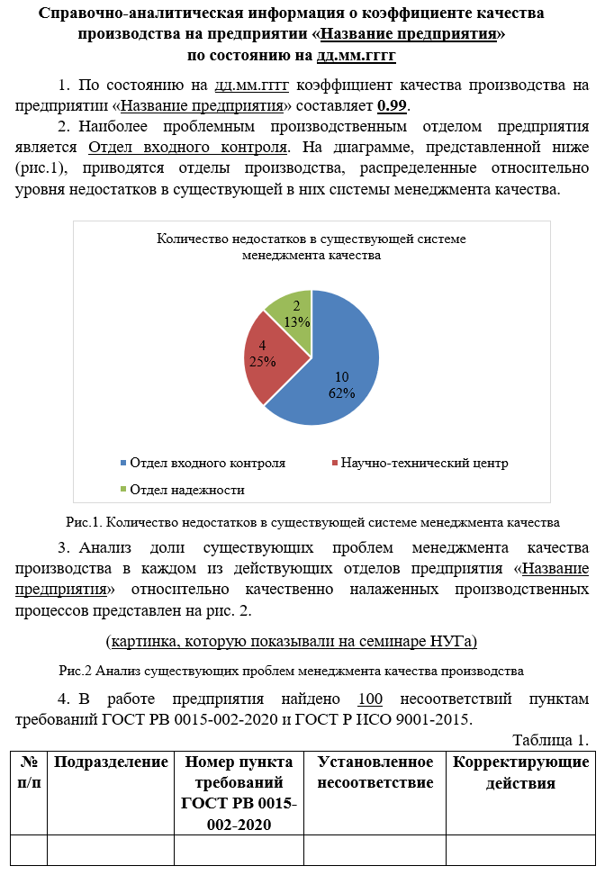
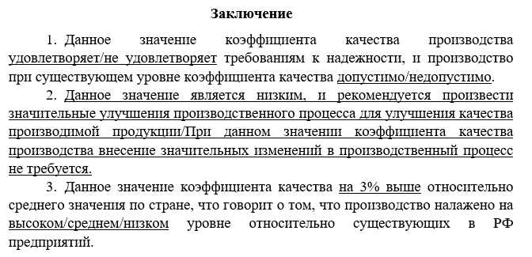
Формирование отчета о внутреннем аудите
Московский институт электроники и математики им. А.Н. Тихонова
Управление надежностью электронных изделий на этапах жизненного цикла
Развитие методов прогнозирования показателей надежности электронных модулей

Slide 9
Мы можем предложить:
Московский институт электроники и математики им. А.Н. Тихонова
Управление надежностью электронных изделий на этапах жизненного цикла
Развитие методов прогнозирования показателей надежности электронных модулей
Методику оценки дифференциального «коэффициента качества производства».
Государственный / отраслевой стандарт по разработанной методике оценки дифференциального «коэффициента качества производства».
Web-приложение для оценки качества проектов по созданию электронных модулей.
Данные об уровне качества по каждой организации-предприятию.
Ранжированные списки уровня выполнения мероприятий по отделам, секторам, цехам и др. подразделениям организаций-предприятий для поиска уязвимых (слабых) «мест».
Улучшенный процесс технологической схемы исследования отказов на предприятии.
Отчет о результатах внутреннего аудита.

Slide 10
Полезные ссылки
Московский институт электроники и математики им. А.Н. Тихонова
Управление надежностью электронных изделий на этапах жизненного цикла
Развитие методов прогнозирования показателей надежности электронных модулей
Описание опросника
Форма регистрации для участия в опросе
Ссылка на Web-сервис

Slide 11
Проект «Управление надежностью электронных модулей на этапах жизненного цикла»
Московский институт электроники и математики им. А.Н. Тихонова 123592, Москва, Таллинская ул., 34
Москва
24.05.2024 г.
Доклад «Представление инструмента для оценки качества выполнения этапов жизненного цикла электронных модулей» Докладчик Полесский Сергей Николаевич, к.т.н., доцент Департамента компьютерной инженерии
Тел. +7 926 563 7004
E-mail: spolessky@hse.ru

